Slide 1
对偶形与整数线性规划
尹之寒

Slide 2
今天的介绍内容
1. 对偶形：如何理解对偶形的意义 + 强弱对偶定理
2. 整数线性规划：简单介绍

Slide 3
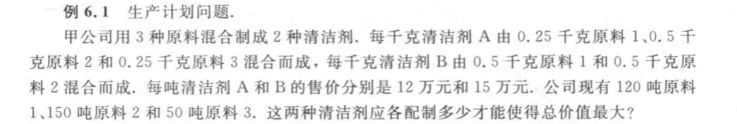
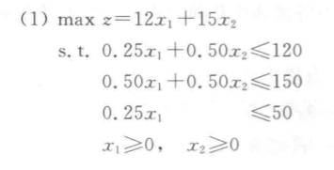
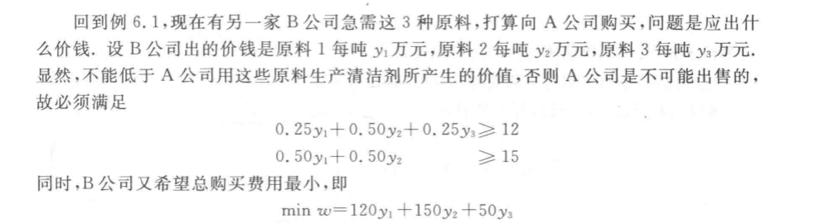
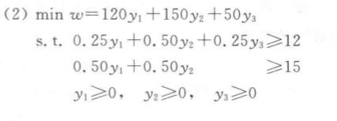
Recall
对偶形
这一个构造太牵强了，这只是一个数字和情景上的巧合，为什么我们要单独提出对偶形这个概念？

Slide 4
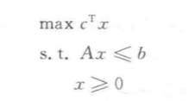
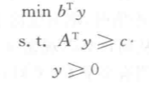
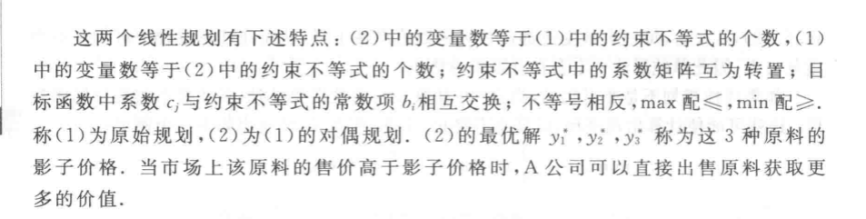
一般形式：
称左边为原线性规划，右边为它的对偶形。
为什么我们要定义对偶形，对偶形有什么意义？
接下来我们从博弈论+优化角度出发，学习对偶形的特殊性在哪儿

Slide 5
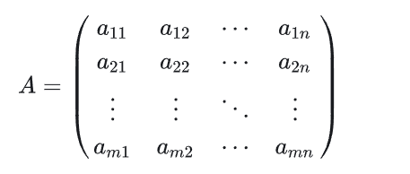
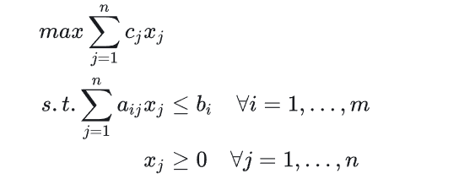
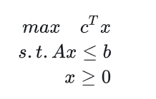
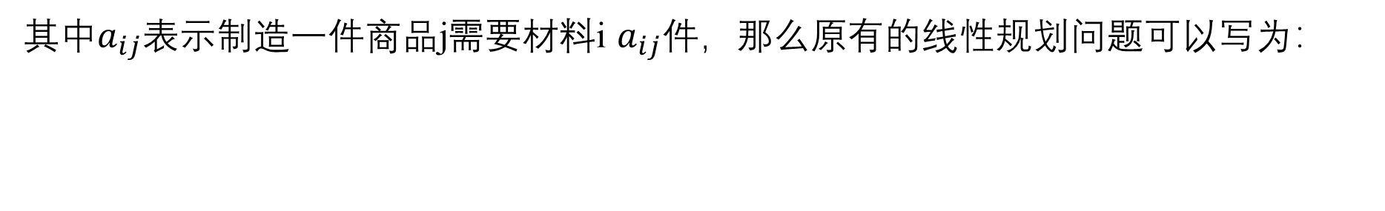
Conclusion：对偶形本身就是对原线性规划问题从另一个角度的描述。
回到刚才的例子。假设我们是工厂老板，现在有原材料 b，每一件商品的售出价格为c，制造每一种商品所需要的原材料为A，即：
其中$a_{ij}$表示制造一件商品j需要材料i $a_{ij}件$，那么原有的线性规划问题可以写为：
矩阵形式

Slide 6
现在开始引入“对偶形”。
在刚才基础之上，假设有一个商店老板，它可以向我们销售或者购买我们手里的原材料，但是，老板和我们有仇，不想我们挣钱。所以它的规则是：由商店老板指定各种材料的价格，随后我们可以任意购买或者向他出售我们手里的材料。
总结一下：老板和我们进行完全信息的零和博弈，（假设双方均已知我们手里的所有信息，即材料b，原料配方A，价格c）问老板应该如何定价，使得我们能够挣最少的钱（为了使得最小化原问题）。
Intuition1：有了这个假设，我们不一定要加工最多的产品，对于利益不大的产品，我们可以直接向老板出售获得利润。同理，对于利润很高的产品，可以找老板买材料制造更多，也就获得最大的利润。

Slide 7

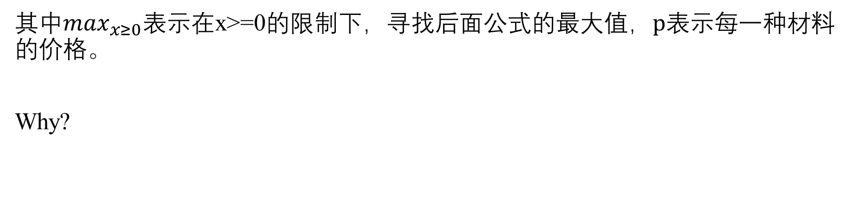
Intuition1：有了这个假设，我们不一定要加工最多的产品，对于利益不大的产品，我们可以直接向老板出售获得利润。同理，对于利润很高的产品，可以找老板买材料制造更多，也就获得最大的利润。
根据假设：我们需要改写线性规划
“拉格朗日乘子”
其中$\max_{x≥0}表示在$x>=0的限制下，寻找后面公式的最大值，$p$表示每一种材料的价格。
Why?

Slide 8

Intuition1：有了这个假设，我们不一定要加工最多的产品，对于利益不大的产品，我们可以直接向老板出售获得利润。同理，对于利润很高的产品，可以找老板买材料制造更多，也就获得最大的利润。
现在从商店老板的角度考虑：商店老板的任务为：商店老板应该如何定价，使得我们能够得到的利润最小，即商店老板需要考虑如何设置p，使得：
注意顺序：先由商店选择一种定价策略，我们再根据定价做出对应的方案，得到最大的利润。即：商店是先手，我们是后手

Slide 9


Intuition2：无论商店老板如何定价，我们一定可以吃一个保底。
无论如何定价，我们可以选择完全不参与交易，按照最初的线性规划优化目标函数，这一定是当前优化函数的下界。即：
$$≤$$
那么确定了右边式子的下界。由于先确定p（老板是先手），老板确定之后再由我们确定x，所以现在问题转化为：
是否存在这样的p，使得无论x怎么取值，对我们最大的收益均为等式左边的结果（也即原始线性规划问题的最优解）
其实这就是教材中提到的 $c^{T}x≤b^{T}y（$我们还要接着证明），也即弱对偶定理

Slide 10

对等式右边进行重新排列，分析含义
其中第一项理解为：将手头材料全部卖给老板的收益，第二项是接下来再根据要制造的商品个数x，从商店买回相应材料并制造商品后卖出得到的收益。
显然，先卖出再买回没有利益损耗，所以我们可以先全部卖出，再根据需要买回，保证最后手里没有多于材料（多余的一定可以卖了）
第一项为常数，所以从老板的角度出发，需要确定一个p，使得任意x取得最小的收益

Slide 11

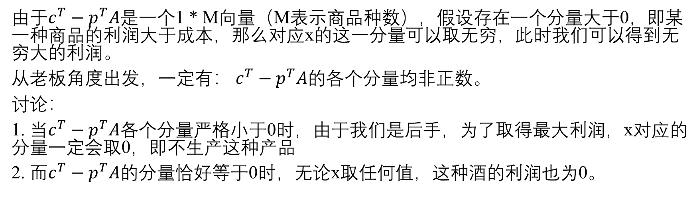
由于$c^{T}−p^{T}A$是一个1 * M向量（M表示商品种数），假设存在一个分量大于0，即某一种商品的利润大于成本，那么对应x的这一分量可以取无穷，此时我们可以得到无穷大的利润。
从老板角度出发，一定有： $c^{T}−p^{T}A$的各个分量均非正数。
讨论：
1. 当$c^{T}−p^{T}A$各个分量严格小于0时，由于我们是后手，为了取得最大利润，x对应的分量一定会取0，即不生产这种产品
2. 而$c^{T}−p^{T}A$的分量恰好等于0时，无论x取任何值，这种酒的利润也为0。
综上！一定有：

Slide 12
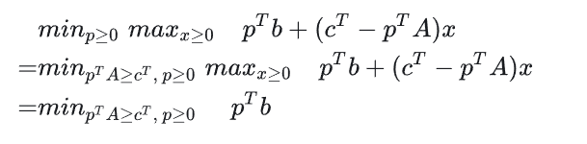
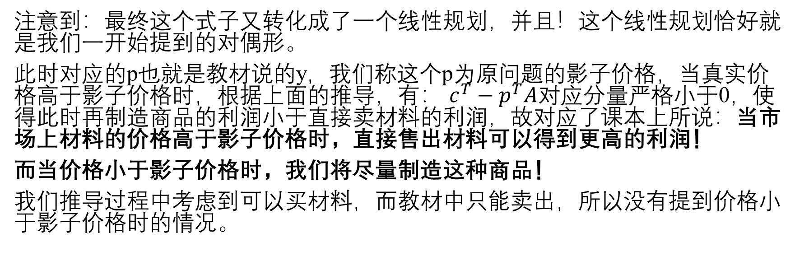
于是：
注意到：最终这个式子又转化成了一个线性规划，并且！这个线性规划恰好就是我们一开始提到的对偶形。
此时对应的p也就是教材说的y，我们称这个p为原问题的影子价格，当真实价格高于影子价格时，根据上面的推导，有： $c^{T}−p^{T}A对应$分量严格小于0，使得此时再制造商品的利润小于直接卖材料的利润，故对应了课本上所说：当市场上材料的价格高于影子价格时，直接售出材料可以得到更高的利润！
而当价格小于影子价格时，我们将尽量制造这种商品！
我们推导过程中考虑到可以买材料，而教材中只能卖出，所以没有提到价格小于影子价格时的情况。

Slide 13
Conclusion
对于一个线性规划问题：根据对偶形的定义，我们一定可以找到它的一个对偶形，这个对偶形一定可以对应到某一个实际问题，并且这个问题一定是原问题的另一种表示（例如在本题中是对利润的零和博弈，在教材中，就对应了一个新给定的实际问题）
另外对偶性给出了一个怎么从反面求原线性规划最优解的方案。
但是需要注意，刚才的推导都基于原来的线性规划有最优解。关于原线性规划和对偶形的解的情况，教材给了出表格。

Slide 14

弱对偶定理
假设x和y分别是线性规划max g(x) s.t. Ax <= b（记作P(x)）及其对偶形（记作D(y)）的可行解，一定有：
直观上，假设原问题是最大化问题，对偶形的可行解给出了原问题的上界，原问题的可行解给出了对偶形的下界。最小化问题时同理
严格证明可见教材。
从刚才讲的例子出发，因为从博弈的角度可以构造出对偶形，再根据这个情景得到同样的结论，应证了弱对偶定理的正确性。

Slide 15
P(x)和D(y)的定义同上，都存在可行解使得这其目标函数值相同，那么 P(x)与 D(y) 都取到了最优解。自然，我们也会去想这个问题的反面：
P(x) 与 D(y) 的目标函数值会不会也是相等的关系？答案是肯定的，这个结论我们称之为强对偶定理。
强对偶定理
若P(x)有有限的最优解，那么D(y)一定也有有限的最优解，且最优值相同
弱对偶：若相同，则最优
强对偶：若最优，则相同
但是注意：弱对偶定理本身只指出：（最大化时）原问题是对偶形的下界，但是不保证原问题和对偶形是否具有最优解。强对偶则需要满足指定条件（Slater条件）确保有最优解

Slide 16
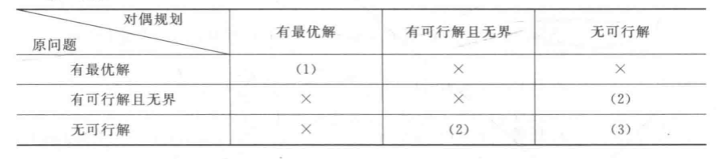


事实上，线性规划只要有可行解并且有最优解，那么一定满足强对偶性（对偶形一定有最优解）。如下表所示：
这里给出一个(2)的例子。
原线性规划：
$$min {−x}_{1}$$ $s.t. x_{1}≥1$
对偶形：
$$max y_{1}$$ $s.t. y_{1}≤−1$

Slide 17
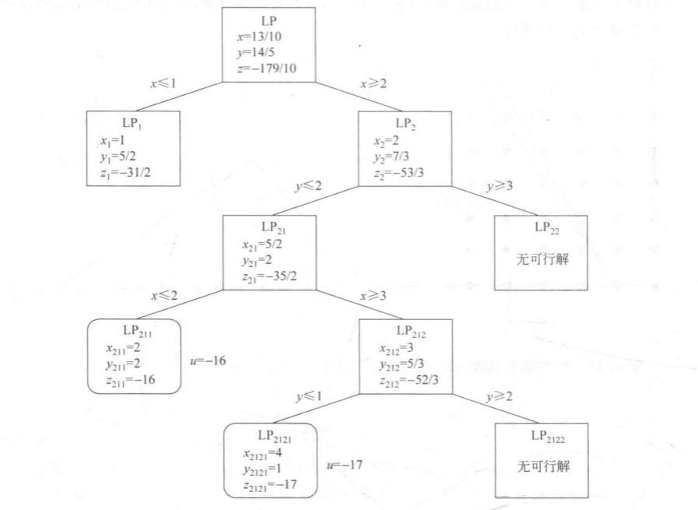
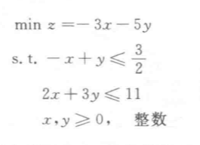
整数线性规划
即在原来线性规划基础之上添加变量（不一定全部）为整数的限制。
去掉原整数线性规划的限制得到的新线性规划称之为松弛，松弛是原有整形规划的界限（上/下界）
解法：分支限界法

Slide 18
整数线性规划
整数线性规划是NP-complete的。经典的整数线性规划包括背包问题，染色问题等等，还没找到多项式时间解法。注意01背包的动态规划解法是伪多项式复杂度的算法，而并非多项式时间复杂度的解法。
回课就到这里，谢谢大家！

